Slide 1



TRƯỜNG TIỂU HỌC PHÚC LỢI
TIẾNG VIỆT 1

Slide 2





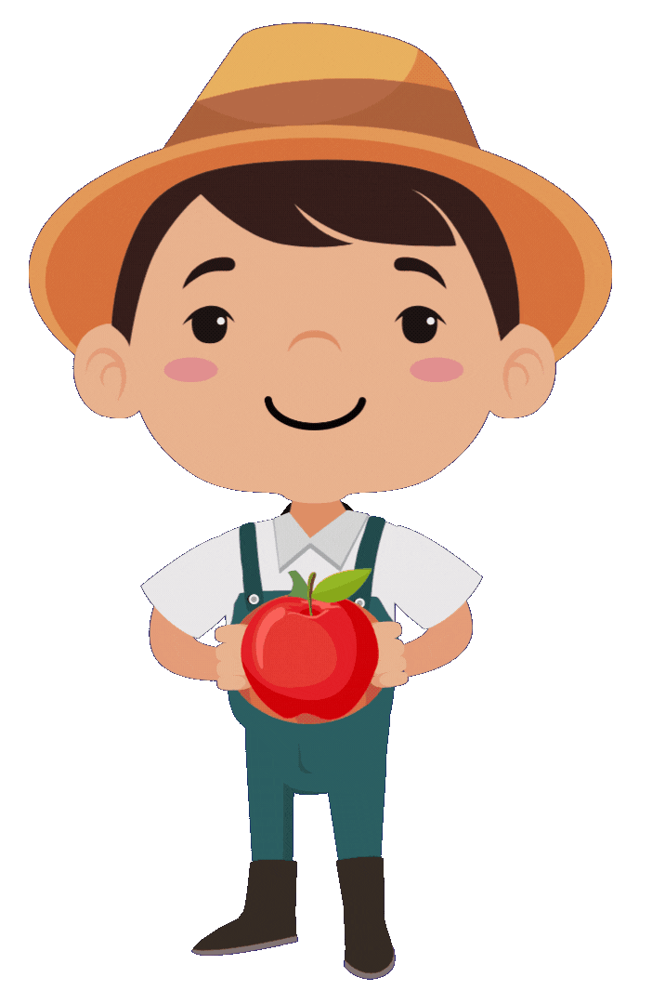
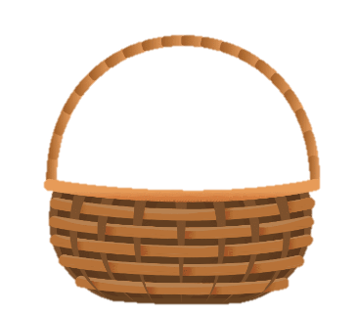
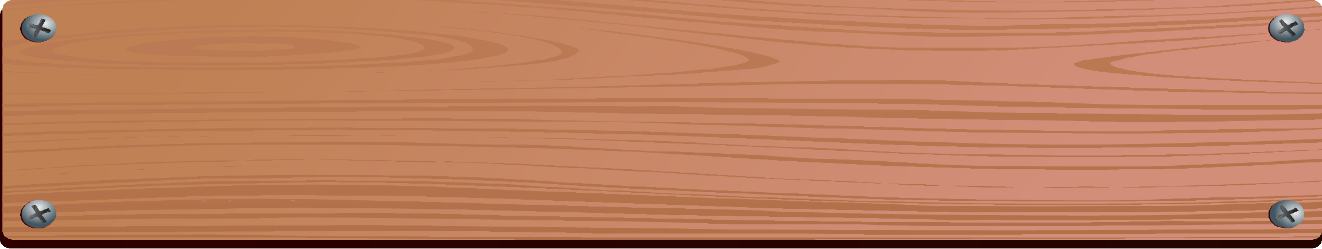

Trò chơi: Hái táo
Trò chơi: Hái táo
4
1
6
5
2
3
huân chương
cây quất
võ thuật
mùa xuân
tuần tra
khuân vác

Slide 3



Slide 4
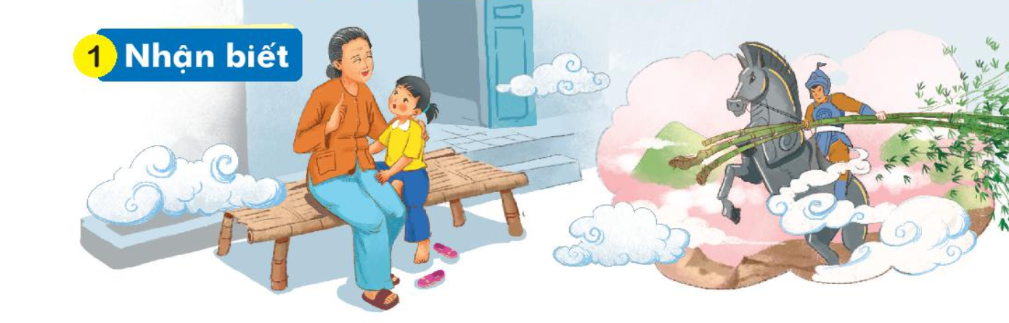

Bà kể chuyện hay tuyệt.
uyên
uyêt

Slide 5
TIẾNG VIỆT 1
Bài 79: uyên uyêt

Slide 6


Slide 7

uyên
n
uyêt
t
ch
uyên
uyên
chuyện

Slide 8
truyện
uyên
luyện
uyên
thuyền
uyên
chuyến
uyên

Slide 9
tuyệt
uyêt
khuyết
uyêt
tuyết
uyêt
duyệt
uyêt

Slide 10
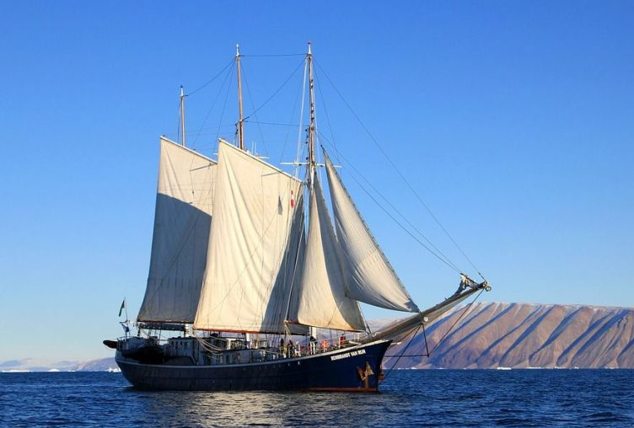
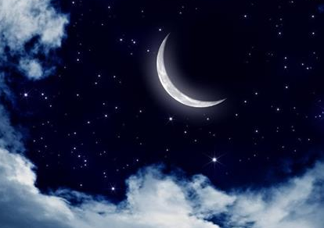
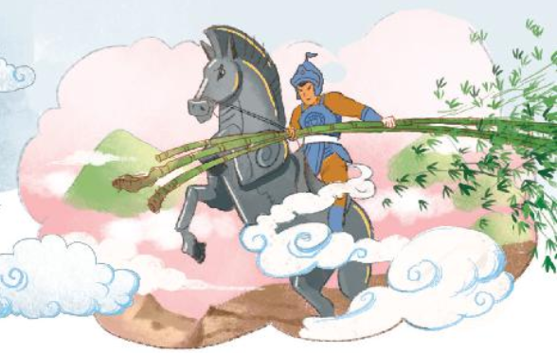
con thuyền
trăng khuyết
truyền thuyết
uyên
uyêt
uyên
uyêt

Slide 11
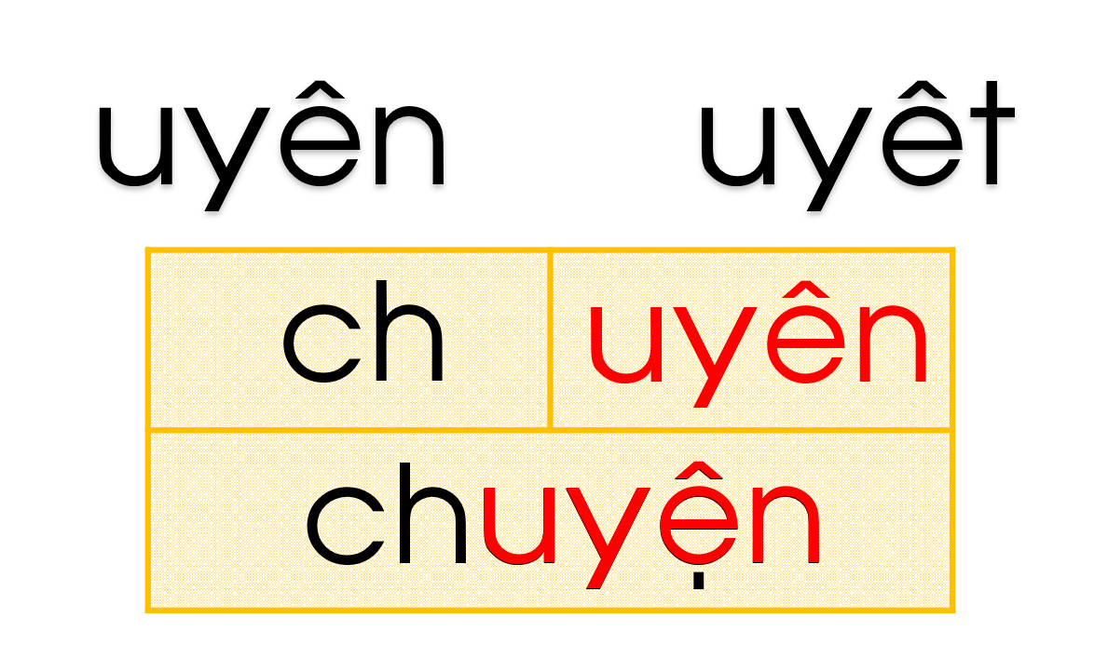
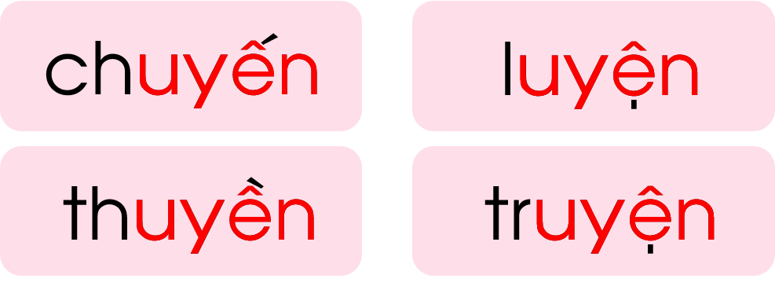
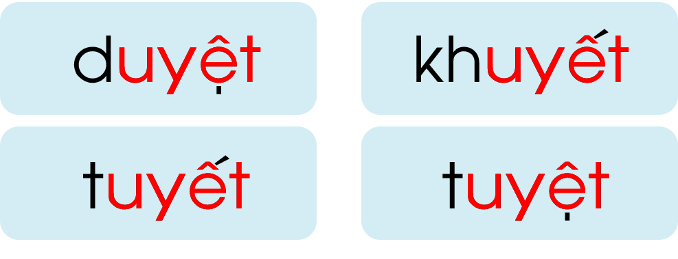


Slide 12


Slide 13

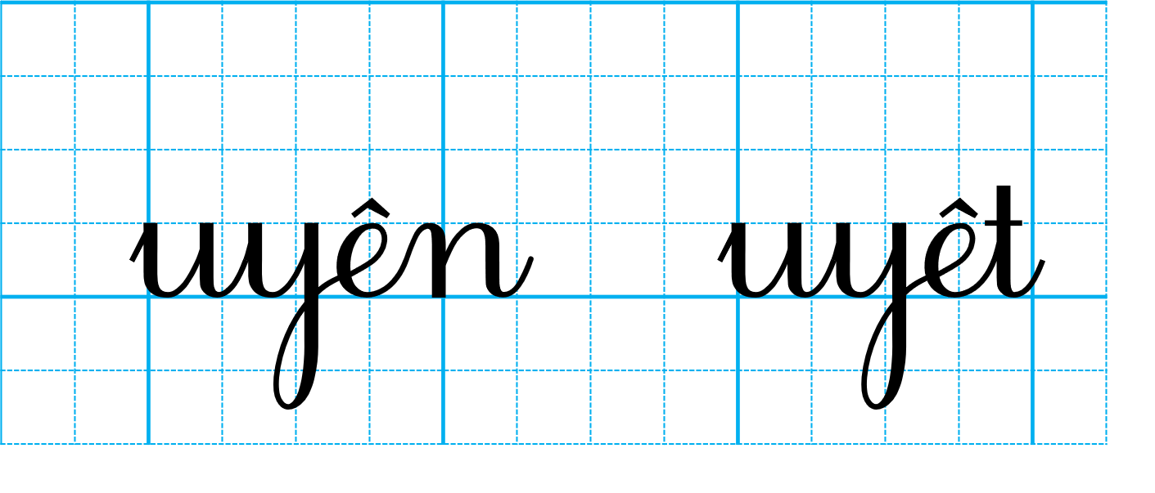
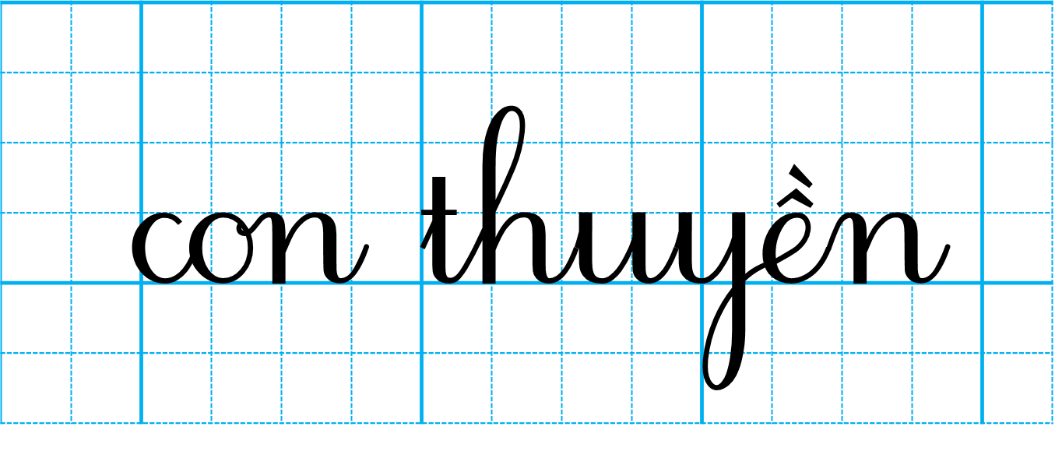
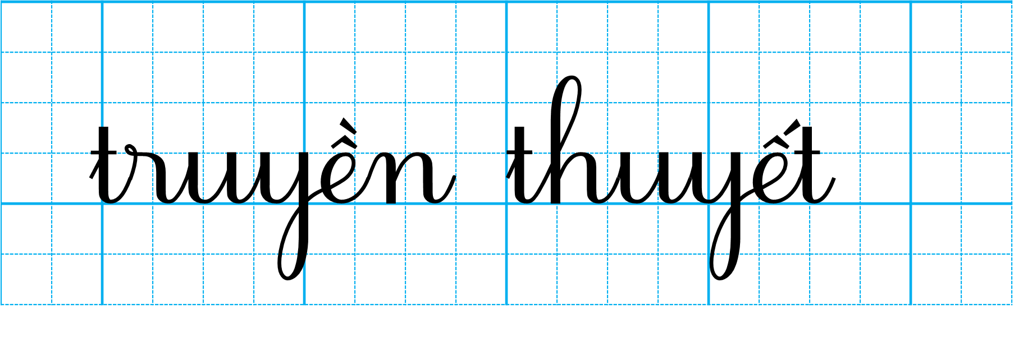

Slide 14


Slide 15

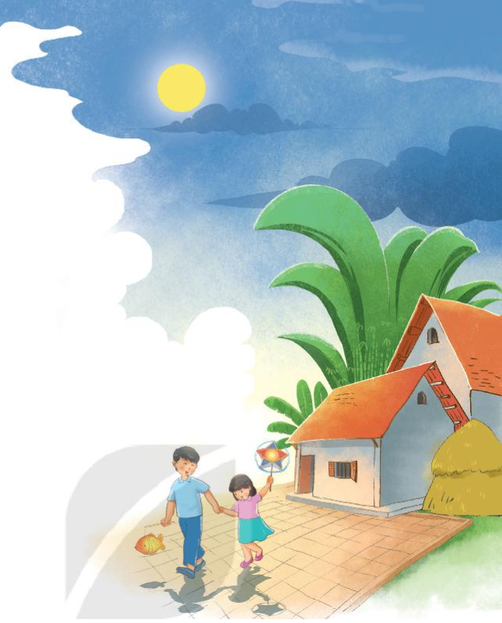
Trăng sáng
Sân nhà em sáng quá
Nhờ ánh trăng sáng ngời.
Trăng tròn như cái đĩa
Lơ lửng mà không rơi.
Những hôm nào trăng khuyết,
Trông giống con thuyền trôi.
Em đi trăng theo bước
Như muốn cùng đi chơi.
(Nhược Thủy)

Slide 16
Trăng sáng
Sân nhà em sáng quá
Nhờ ánh trăng sáng ngời.
Trăng tròn như cái đĩa
Lơ lửng mà không rơi.
Những hôm nào trăng khuyết,
Trông giống con thuyền trôi.
Em đi trăng theo bước
Như muốn cùng đi chơi.
(Nhược Thủy)
uyêt
uyên

Slide 17


Slide 18

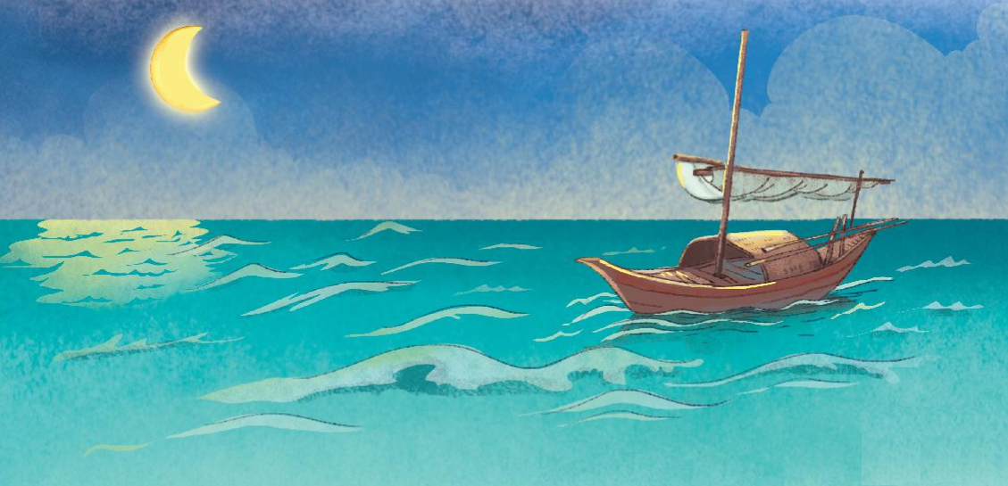
Cảnh vật

Slide 19

Hoạt động tiếp nối

